Slide 1
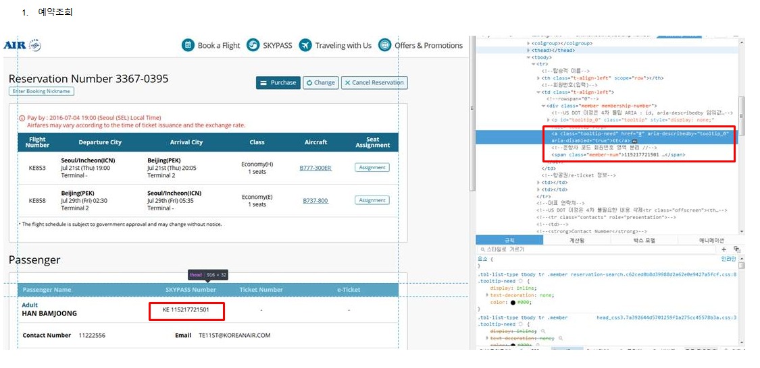
QA Date 7/8
QA Auditor 고애영
Fixed (DEV)
Audit Date 7/6
Auditor 고애영
DEV

Slide 2
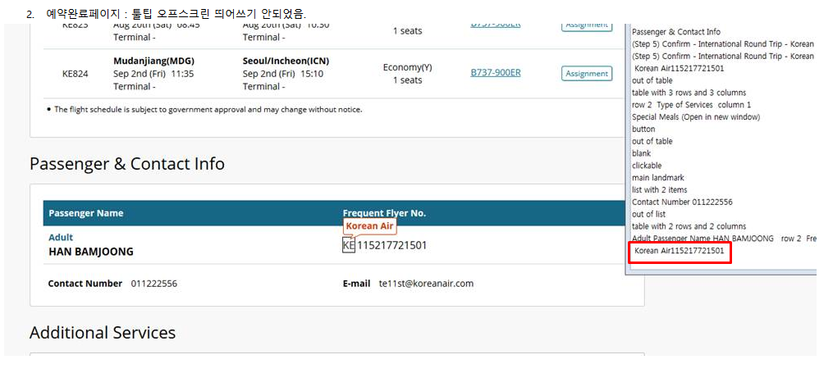
QA Date 7/8
QA Auditor 고애영
Fixed (DEV)
Audit Date 7/6
Auditor 고애영
DEV

Slide 3
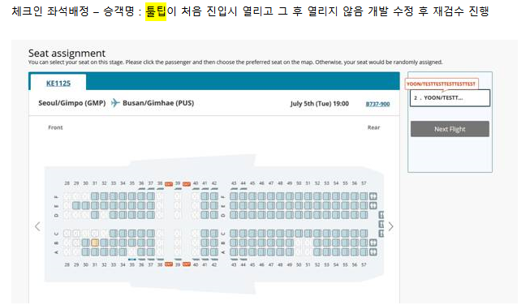
QA Date 11/3
QA Auditor 고애영
Fixed (DEV)
동일현상 발생하지 않으므로 완료처리
Audit Date 7/4
Auditor 윤재춘
DEV

